Slide 1
ТИ ЯК?
Повертаємось до школи!

Slide 2
ТИ ЯК?

Slide 3
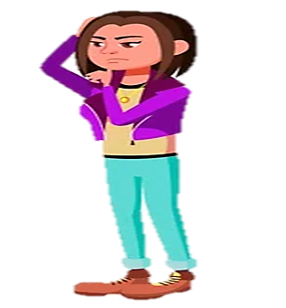
СКАЖИ ЧЕСНО, ТИ ЯК?

Slide 4
АПТЕЧКА
ШВИДКОЇ ПСИХОЛОГІЧНОЇ ДОПОМОГИ

Slide 5
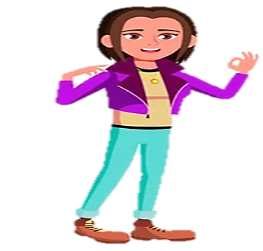
МЕНТАЛЬНЕ ЗДОРОВ’Я
це стан благополуччя, при якому людина може реалізовувати власний потенціал, долати життєві стреси, продуктивно й плідно працювати та робити внесок у життя своєї спільноти.
Піклування про ментальне здоров’я допоможе залишатися стійкішим і зберегти сили для перемоги.

Slide 6
Відкрий аптечку!
Як проявляється стрес ?
Як не слід боротися
зі стресом?
Поговори зі мною
Як швидко опанувати стрес?
Щоденник подяки
Оціни свій настрій?

Slide 7
ТРИВОЖНІ ДЗВІНОЧКИ
У поведінці
• погано спиш;
• плачеш;
• легко дратуєшся, кричиш;
• зловживаєш алкоголем, нікотином, кавою або наркотичними речовинами.

Slide 8
ТРИВОЖНІ ДЗВІНОЧКИ
У тілі
• коли постійно відчуваєш втому або напруження;
• без причини болять частини тіла (спина, шия, руки тощо);
• важко дихати;
• відсутній апетит. Проблеми з травленням.

Slide 9
ТРИВОЖНІ ДЗВІНОЧКИ
В емоціях
• сум;
• страх;
• агресія;
• тривога.
.

Slide 10
ТРИВОЖНІ ДЗВІНОЧКИ
У думках
• немає мотивації щось робити. Навіть
те, що раніше приносило задоволення;
• не можеш всидіти на місці. Не можеш
зосередитись;
• важко приймати будь-які рішення.

Slide 11
Коли постійно долаєш життєві труднощі, стрес обов’язково буде виникати. Важливо вміти з ним справлятися, щоб не сталося виснаження. Якщо вже не можеш допомогти собі самостійно,
треба скоріше звернутися :
1
До фахівця із психічного здоров’я
2
свого сімейного лікаря
3
на гарячі лінії
4
на онлайн-сервіси

Slide 12
ЧОГО НЕ СЛІД РОБИТИ…
Ментальне здоров’я дасть тобі сили не просто подолати важкий період життя, але й пройти його з користю для себе.

Slide 13
ЧОГО НЕ СЛІД РОБИТИ…
Щоб проблеми не поглинули тебе разом із твоїми мріями, не слід:
• «виправляти» настрій алкоголем, сигаретами, наркотичними речовинами, кавою, солодощами, переїданням;
• відкладати життя й цілі на потім;
• дистанціюватися від людей, переживати стрес на самоті;
• вивільняти негатив криками, сварками;
• звинувачувати в негараздах себе;
• копатися в минулому й критикувати себе за вчинки та думки;
• опускати руки й переставати боротися;
• чекати, коли пройде саме.

Slide 14
ПОГОВОРИ ЗІ МНОЮ.
Про що ти мрієш?
Яку ти бачиш школу у майбутньому?
Ким ти хочеш стати коли виростеш?
Що першим ти зробиш після війни?
Які почуття виникають в тебе під час сирени?
Який настрій в тебе сьогодні?
Чого ти бажаєш понад усе?
Що ти робиш коли тобі сумно?
Що робить тебе щасливим?
Про що ти мрієш?
Яку ти бачиш школу у майбутньому?
Ким ти хочеш стати коли виростеш?
Що першим ти зробиш після війни?
Які почуття виникають в тебе під час сирени?
Який настрій в тебе сьогодні?
Чого ти бажаєш понад усе?
Що ти робиш коли тобі сумно?
Що робить тебе щасливим?
Про що ти мрієш?
Яку ти бачиш школу у майбутньому?
Ким ти хочеш стати коли виростеш?
Що першим ти зробиш після війни?
Які почуття виникають в тебе під час сирени?
Який настрій в тебе сьогодні?
Чого ти бажаєш понад усе?
Що ти робиш коли тобі сумно?
Що робить тебе щасливим?
Що потрібно зробити задля своєї мрії?
Що потрібно зробити задля своєї мрії?
Що потрібно зробити задля своєї мрії?
ВІДКРИТИ ЗАПИТАННЯ

Slide 15
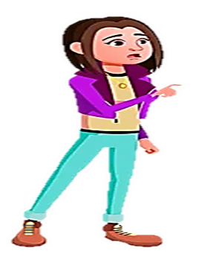
ОПАНУЙ СТРЕС!
Коли щодня виникають причини для тривоги, мозок не зможе її довго уникати. Гніватись, боятися, хотіти розтрощити все навколо — це не слабкість, а нормальна реакція на ненормальний стан речей. Треба навчитися переживати емоційні бурі й рухатись далі.

Slide 16
ЗНІМИ НАПРУГУ В ТІЛІ

Slide 17
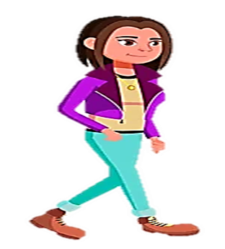
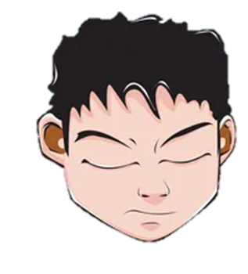
ЗНІМИ НАПРУГУ В ТІЛІ
Вправа
«Техніка релаксації: повільне дихання»
Заплющ очі. Відчуй ногами підлогу. Глибоко й повільно вдихни через ніс, рахуючи до 3-х. Впусти повітря до самого низу легень. Тепер повільно видихни через рот, рахуючи до 6-ти.

Slide 18
ЗВІЛЬНИСЬ ВІД ТРИВОЖНИХ ДУМОК

Slide 19
ЗВІЛЬНИСЬ ВІД ТРИВОЖНИХ ДУМОК

Slide 20
ЗВІЛЬНИСЬ ВІД ТРИВОЖНИХ ДУМОК

Slide 21
ЗВІЛЬНИСЬ ВІД ТРИВОЖНИХ ДУМОК
Вправа «Заземлення»
1.Спочатку треба звернути увагу на те, як ти почуваєшся зараз і про що думаєш. Проговори це собі подумки.
2.Тепер спробуй уповільнитися й з’єднатися зі своїм тілом. Повністю видихни повітря з легень, а тоді знову повільно їх наповни глибоким вдихом. Повільно притисни ступні до підлоги. Так само плавно витягни руки вздовж тіла або зімкни долоні перед собою.
3.Перенаправ увагу на світ навколо. Які 5 предметів ти бачиш?
Стисни руки міцно в кулаки. Наче це два камінчики. Потримай так секунд 7-10. Після цього розслаб їх на 15-20 секунд. Тепер так само напруж усе тіло. Ти — один великий камінчик. Через декілька секунд розслабся.

Slide 22
ВПРАВИ ДЛЯ ЗАСПОКОЄННЯ

Slide 23
ВПРАВИ ДЛЯ ЗАСПОКОЄННЯ

Slide 24
ВПРАВИ ДЛЯ ЗАСПОКОЄННЯ

Slide 25
ВПРАВИ ДЛЯ ЗАСПОКОЄННЯ
Вправа «Прогулянка по колу»
Коли не можеш дати собі ради, можна походити по колу декілька хвилин. При цьому повторюй заспокійливу мантру, наприклад: «Я вдома, я тут, я є, я живу, я в безпеці, я все зможу». Можеш придумати власну мантру, яка приємніше ляже на серце. Ходи так, доки не відчуєш спокою.

Slide 26
ЩОДЕННИК ПОДЯКИ
Зараз часто здається, що радіти нічому. Або не на часі. Але якщо бачити навколо лише темряву, то з часом зникнуть і сили працювати, і настрій, і апетит.

Slide 27
ЩОДЕННИК ПОДЯКИ
Впиши трьох людей і три події, яким хочеться подякувати.
Дякую…
Дякую за…
1.
2.
3.
1.
2.
3.

Slide 28
ТИ ЯК?
Мені ОК
Тримаюсь
Мені не ОК

